Slide 1

PHÒNG GIÁO DỤC & ĐÀO TẠO TIÊN LÃNG
TRƯỜNG TIỂU HỌC KIẾN THIẾT
Nhiệt liệt chào mừng các thầy cô giáo về dự
Giáo viên: NGUYỄN Thị HÀ
Môn: Toán 2

Slide 3
PHÉP CỘNG, PHÉP TRỪ TRONG PHẠM VI 20
CHỦ ĐỀ 2
BÀI 14
LUYỆN TẬP CHUNG-TIẾT 1

Slide 5



2
Tìm chuồng cho mỗi con chim.
8 + 5
17-8
6 + 9
7 + 8
14-5
6 + 7

Slide 6
2
Tìm chuồng cho mỗi con chim.
8 + 5
6 + 9
17 - 8
7 + 8
14 - 5
6 + 7

Slide 7
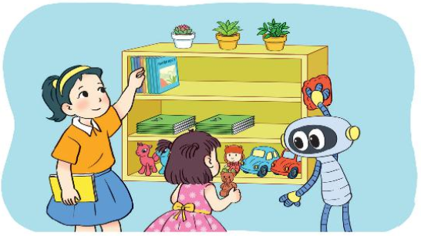
3
Trên giá sách có 9 quyển sách và 8 quyển vở. Hỏi trên giá có tất cả bao nhiêu quyển sách và vở?
?
?
?
+ =

Slide 9

4
Số?
16
?
?
13
7
+ 9
– 8
+ 5
?
8

Slide 10
CẢM ƠN CÁC THẦY CÔ VỀ DỰ.

